Slide 1
城乡养老保险制度整合
(Integration of Urban and Rural Pension Systems)
房连泉 博士(by DR.Fang Lianquan)
2016年4月27日

Slide 2
一、城乡养老保障制度发展状况 (Pension systems in Urban and rural) 二、整合面临的问题 (Issues for Integration) 三、整合 的趋势及几点政策建议 (suggestions for Integration）

Slide 3
一、城乡养老保障制度发展状况 （一）制度结构 差别(Pension system Design) 城镇职工： 社会统筹 + 个人账户（空账） ( Urban workers: social+ individual account) 城乡居民：基础养老金+个人账户（自愿性，实账） ( Urban and rural residents: Basic pension+ individual account)

Slide 4
（二）缴费水平差别(CONTRIBUTIONS)
城镇职工：20%（单位）+8%（个人）
城乡居民：12个档次（100-1000，1500，2000元/每年）

Slide 5
2010-2015 年城镇职工和城乡居民养老保险 参保和缴费情况 (CONTRIBUTORS AND AVERAGE CONTRIBUTION)
 | 2010 | 2011 | 2012 | 2013 | 2014 | 2015
城乡居民：参保人数 （万人） | 10276 | 33182 | 48369 | 49750 | 50107 | 50472
年人均缴费 （元） | 304 | 172 | 168 | 177 | 186
城镇职工：参保人数（万人） | 25707 | 28391 | 30337 | 32218 | 34124 | 35361
年人均缴费 （元） | 5726 | 6472 | 7194 | 7707 | 8004

Slide 6
（三）待遇差别(benefits) 城镇职工 ： 统筹养老金+个人账户养老金 计发公式：社会平均工资+个人指数化工资/2*缴费年限 城乡居民养老金： 基础养老金（财政：70元）+个人账户养老金

Slide 7
2010-2015 年城镇职工和城乡居民养老保险 待遇情况 (pensioners AND benefit Replacement)
 | 2010 | 2011 | 2012 | 2013 | 2014
城乡居民：养老金领取人数 （万人） | 2863 | 8760 | 13075 | 13768 | 14313
月养老金 （元） | 58 | 57 | 73 | 82 | 91
替代率（相对上年农村人均纯收入） | 13.55% | 11.55% | 12.60% | 12.36% | 12.33%
城镇职工：养老金领取人数 （万人） | 25707 | 28391 | 30337 | 32218 | 34124
月养老金 （元） | 1395 | 1558 | 1742 | 1914 | 2110
替代率（相对上年城镇单位就业人员） | 51.92% | 51.18% | 50.00% | 49.11% | 49.18%

Slide 8
（四）制度管理 (Administration)
统筹水平：省级vs.县（市）级
基金投资：累计结余投资政策
经办机构： 散乱化

Slide 9
二、制度整合面临的问题 （Issues）
（一）整合的概念区分（DEFINATION）
统一（Universal）
融合（Integration）
协调（Coordination）
转移接续（Transfer and TOTALIZATION）

Slide 10
（二）现行的整合政策(CURRENT POLICIES)
城镇制度内部：转移部分统筹基金和个人账户
（2009,《城镇企业职工基本养老保险关系转移接续暂行办法》）
农村制度内部：转移个人账户（ 《国务院关于建立统一的城乡居民基本养老保险制度的意见》 ）
城乡制度之间：转移个人账户，缴费年限折算（城市 农村）
（2014，《城乡养老保险制度衔接暂行办法》）
城镇企业职工和 机关事业单位之间
（2015，《国务院关于机关事业单位基本养老保险制度改革的决定》）

Slide 11
（三）面临的问题 (PROBLEMS)
碎片化（fragmentation）
手续复杂， 便携性差(portability)
参保激励性差(incentives)
交易成本高(COST)

Slide 12
城镇职工基本养老保险跨省转移接续情况
(URBAN WORKER SYSEM: TRANSFERs BETWEEN provinces)
 | 2010 | 2011 | 2012 | 2013 | 2014
转移接续次数（万人次） | 28.7 | 79.4 | 114.7 | 156 | 182
转移基金量（亿元） | 33.3 | 104.9 | 178.6 | 268 | 346
其中：农民工跨省转移人数（万人次） | 9.67 | 24.4 | 30.5 | 40 | 47
农民工参保总量（万人） | 3284 | 4140 | 4543 | 4895 | 5742
占比 % | 0.3% | 0.6% | 0.7% | 0.8% | 0.8%

Slide 13
转移接续的区域性特征明显(REGIONAL CONCENTRATION)
农民工跨省转移接续主要集中在广东、江苏、河南、浙江、四川、北京、湖北、安徽、江西、福建、上海、湖南等省份。
以2010年为例，办理参保农民工跨省转续人次最多的为广东省（5.23万人次），占全国办理参保农民工跨省转续人次的54%。该省转出5.08万人次，占全国办理参保农民工跨省转出人次的70%。
办理参保农民工跨省转入最多的为四川省（4460人次），占全国办理参保农民工跨省转入人次的18.6%。

Slide 14
（四）背后原因(reasons)
制度差别(Different systems)
参保激励差 (weak incentives)
经办问题 (Administration issues)

Slide 15
（五）带来的问题(PROBLEMS)
重复参保 (overlap)
流动性损失（Migrant loss ）
地区性不平衡(region imbalance)
财政负担加重(Fiscal burden)

Slide 16
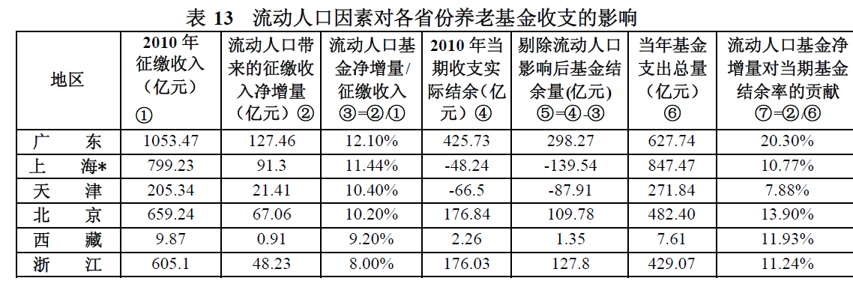
HOW Migrant workers influences pension fund in provinces

Slide 17
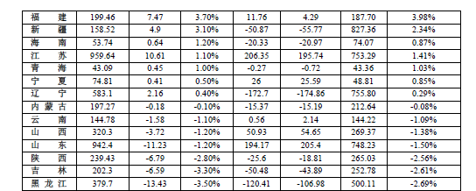

Slide 18
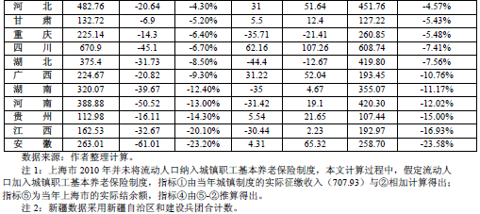

Slide 19
三、城乡养老保障制度整合趋势及思路建议 (suggestions)
（一）长期趋势，统一制度 (Introduce universal system)
制度结构改革：社会养老金+个人账户？
(structure reform) 统筹养老金+个人账户?
参量式改革：计发办法 与个人历史缴费挂钓
(Parametric reform) 消除社会工资（地区性差异）影响因素

Slide 20
（二）近期改革，完善转移接续办法(Transfer Policies) 1. 提高统筹层次(Pooling levels) 2. 完善接续办法(Tantalization) 借鉴欧盟的社会保障（协调）经验 3. 经办体系整合和信息化建设统一(Administration)

Slide 21
欧盟社会保障开放性协调办法 （ The Open Method of Coordination ,OMC） 单一国原则(principle of single applicable law) 非歧视原则 (principle of equal treatment or non-discrimination ） 累积原则(principle of aggregation of periods) 可输出原则(principle of the exportability of benefits ) 按比例分配原则(principle of proportionality)

Slide 22
谢谢！fanglq@cass.org.cn

